Slide 1
2
8
ĐẤT NƯỚC VÀ CON NGƯỜI
Bài
4
RUỘNG BẬC THANG Ở SA PA

Slide 2
Tiết 1

Slide 3
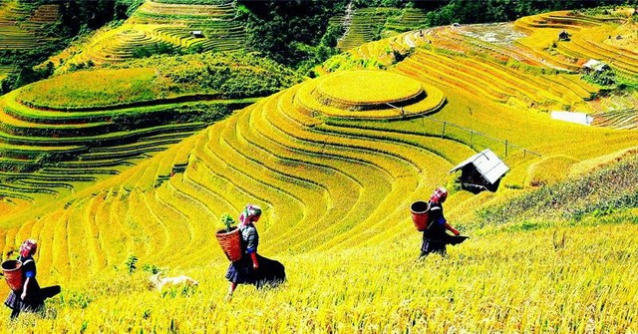
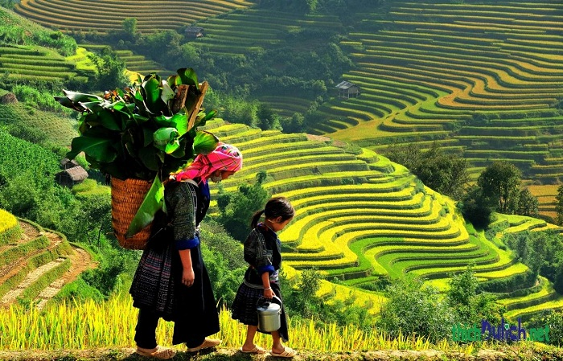
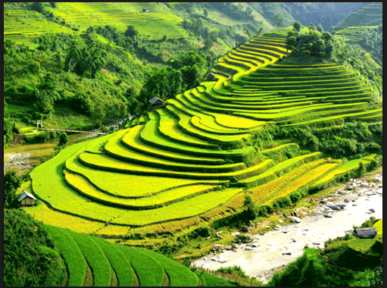
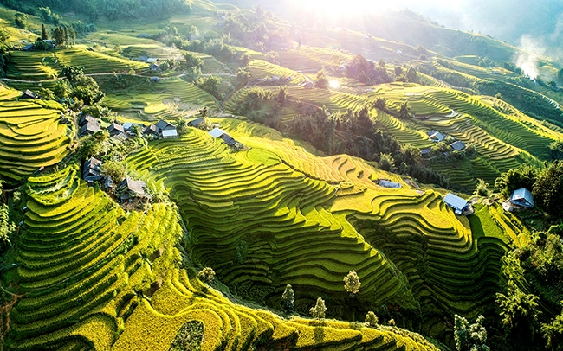
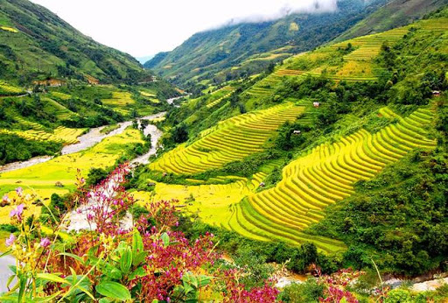
1
Quan sát tranh vẽ cảnh vùng cao
Hình ảnh nào trong tranh khiến em chú ý nhất?
Em có thích cảnh vật trong tranh hay không? Vì sao?

Slide 4
2
Đọc
Ruộng bậc thang ở Sa Pa
Đến Sa Pa vào mùa lúa chín, khách du lịch có dịp ngắm nhìn vẻ đẹp rực rỡ của những khu ruộng bậc thang. Nhìn xa, chúng giống như những bậc thang khổng lồ. Từng bậc, từng bậc như nối mặt đất với bầu trời. Một màu vàng trải dài bất tận. Đâu đâu cũng ngạt ngào hương lúa.
Những khu ruộng bậc thang ở Sa Pa đã có từ hàng trăm năm nay. Chúng được tạo nên bởi đôi bàn tay chăm chỉ, cần mẫn của những người Mông, Dao, Hà Nhì, … sống ở đây.
(Theo vinhphuctc.vn)
Notes:
GV đọc mẫu

Slide 5
Ruộng bậc thang ở Sa Pa
Đến Sa Pa vào mùa lúa chín, khách du lịch có dịp ngắm nhìn vẻ đẹp rực rỡ của những khu ruộng bậc thang. Nhìn xa, chúng giống như những bậc thang khổng lồ. Từng bậc, từng bậc như nối mặt đất với bầu trời. Một màu vàng trải dài bất tận. Đâu đâu cũng ngạt ngào hương lúa.
Những khu ruộng bậc thang ở Sa Pa đã có từ hàng trăm năm nay. Chúng được tạo nên bởi đôi bàn tay chăm chỉ, cần mẫn của những người Mông, Dao, Hà Nhì, … sống ở đây.
(Theo vinhphuctc.vn)
Notes:
Giáo viên chủ động giải thích từ khó, cho hs luyện đọc từ. Từ khó có thể linh động theo vùng miền, không nhất thiết dạy theo giáo án soạn sẵn.

Slide 6
Luyện đọc
bậc thang
1
rực rỡ
2
mặt đất
3
hương lúa
4
H’mông
5
Notes:
Tuỳ vùng miền, GV điều chỉnh phân tích lỗi thường gặp nhé. Do em ở Đà Nẵng nên đang phân tích lỗi thường gặp của HS ĐN ạ.

Slide 7
Ruộng bậc thang ở Sa Pa
Ruộng bậc thang ở Sa Pa
Đến Sa Pa vào mùa lúa chín, khách du lịch có dịp ngắm nhìn vẻ đẹp rực rỡ của những khu ruộng bậc thang.// Nhìn xa, chúng giống như những bậc thang khổng lồ.// Từng bậc, từng bậc như nối mặt đất với bầu trời.// Một màu vàng trải dài bất tận. Đâu đâu cũng ngạt ngào hương lúa.//
Những khu ruộng bậc thang ở Sa Pa đã có từ hàng trăm năm nay.// Chúng được tạo nên bởi đôi bàn tay chăm chỉ, cần mẫn của những người Mông, Dao, Hà Nhì, … sống ở đây.//
(Theo vinhphuctc.vn)
Đến Sa Pa vào màu lúa chín, khách du lịch có dịp ngắm nhìn vẻ đẹp rực rỡ của những khu ruộng bậc thang. Nhìn xa, chúng giống như những bậc thang khổng lồ. Từng bậc, từng bậc như nối mặt đất với bầu trời. Một màu vàng trải dài bất tận. Đâu dâu cũng ngạt ngào hương lúa.
Những khu ruộng bậc thang ở Sa Pa đã có từ hàng trăm năm nay. Chúng được tao nên bởi đôi bàn tay chăm chỉ, cần mẫn của những người H’mông, Dao, Hà Nhì, … sống ở đây.
(Theo vinhphuctc.vn)
Notes:
HS đọc thần để ngắt câu. Sau đó GV chiếu minh hoạ

Slide 8
Luyện đọc câu dài:
Nhìn xa, chúng giống như những bậc thang khổng lồ. Từng bậc, từng bậc như nối mặt đất với bầu trời.

Slide 9
Ruộng bậc thang ở Sa Pa
Ruộng bậc thang ở Sa Pa
Đến Sa Pa vào mùa lúa chín, khách du lịch có dịp ngắm nhìn / vẻ đẹp rực rỡ của những khu ruộng bậc thang. Nhìn xa, chúng giống như những bậc thang khổng lồ. Từng bậc, từng bậc / như nối mặt đất với bầu trời. Một màu vàng trải dài bất tận. Đâu đâu cũng ngạt ngào hương lúa.
Những khu ruộng bậc thang ở Sa Pa / đã có từ hàng trăm năm nay. Chúng được tạo nên bởi đôi bàn tay chăm chỉ, cần mẫn / của những người Mông, Dao, Hà Nhì, … sống ở đây.
(Theo vinhphuctc.vn)
1
Đến Sa Pa vào màu lúa chín, khách du lịch có dịp ngắm nhìn vẻ đẹp rực rỡ của những khu ruộng bậc thang. Nhìn xa, chúng giống như những bậc thang khổng lồ. Từng bậc, từng bậc như nối mặt đất với bầu trời. Một màu vàng trải dài bất tận. Đâu dâu cũng ngạt ngào hương lúa.
Những khu ruộng bậc thang ở Sa Pa đã có từ hàng trăm năm nay. Chúng được tao nên bởi đôi bàn tay chăm chỉ, cần mẫn của những người H’mông, Dao, Hà Nhì, … sống ở đây.
(Theo vinhphuctc.vn)
2
Notes:
HS đọc thần để ngắt câu. Sau đó GV chiếu minh hoạ

Slide 10
01
Ruộng bậc thang
Ruộng ở sườn đồi núi, xếp thành từng bậc từ thấp lên cao.
Khổng lồ
02
Rất to.

Slide 11
Sa Pa là một huyện của tỉnh Lào Cai, nằm ở địa hình cao. Do vậy, khí hậu nơi đây luôn mát mẻ, dễ chịu ngay cả khi vào mùa hè. Sa Pa là nơi có nhiều cảnh quan đẹp, thu hút nhiều khách du lịch. Một trong những cảnh đẹp tiêu biểu, quyến rũ của Sa Pa là các khu ruộng bậc thang vào mùa lúa chín.

Slide 12
03
Ngạt ngào
Mùi hương thơm lan rộng, tác động mạnh vào mũi.
Bất tận
04
Không bao giờ kết thúc.
03
Cần mẫn
Chăm chỉ, nhẫn nạo làm việc.

Slide 13
Ruộng bậc thang ở Sa Pa
Ruộng bậc thang ở Sa Pa
Đến Sa Pa vào mùa lúa chín, khách du lịch có dịp ngắm nhìn / vẻ đẹp rực rỡ của những khu ruộng bậc thang. Nhìn xa, chúng giống như những bậc thang khổng lồ. Từng bậc, từng bậc / như nối mặt đất với bầu trời. Một màu vàng trải dài bất tận. Đâu đâu cũng ngạt ngào hương lúa.
Những khu ruộng bậc thang ở Sa Pa / đã có từ hàng trăm năm nay. Chúng được tạo nên bởi đôi bàn tay chăm chỉ, cần mẫn / của những người Mông, Dao, Hà Nhì, … sống ở đây.
(Theo vinhphuctc.vn)
Đến Sa Pa vào màu lúa chín, khách du lịch có dịp ngắm nhìn vẻ đẹp rực rỡ của những khu ruộng bậc thang. Nhìn xa, chúng giống như những bậc thang khổng lồ. Từng bậc, từng bậc như nối mặt đất với bầu trời. Một màu vàng trải dài bất tận. Đâu dâu cũng ngạt ngào hương lúa.
Những khu ruộng bậc thang ở Sa Pa đã có từ hàng trăm năm nay. Chúng được tao nên bởi đôi bàn tay chăm chỉ, cần mẫn của những người H’mông, Dao, Hà Nhì, … sống ở đây.
(Theo vinhphuctc.vn)
Notes:
HS đọc thần để ngắt câu. Sau đó GV chiếu minh hoạ

Slide 14
Tiết 2

Slide 15
3
Trả lời câu hỏi
Vào mùa lúa chín, Sa Pa có gì đặc biệt?
Ruộng bậc thang có từ bao giờ?
Ai đã tạo nên những khu ruộng bậc thang?
Notes:
Gọi HS đọc lại bài

Slide 16
a) Vào mùa lúa chín, Sa Pa có gì đặc biệt?
Vào mùa lúa chín, đến Sa Pa, khách du lịch có dịp ngắm nhìn vẻ đẹp rực rỡ của những khu ruộng bậc thang.

Slide 17
b) Ruộng bậc thang có từ bao giờ?
Ruộng bậc thang có từ hàng trăm năm nay.
Notes:
GV giảng giải thêm về ruộng bậc thang

Slide 18
c) Ai đã tạo nên những khu ruộng bậc thang?
Ruộng bậc thang được tạo nên bởi những người H’mông, Dao, Hà Nhì,… sống ở đây.

Slide 19
- Bài văn tả cảnh mùa lúa chín trên những khu ruộng bậc thang ở Sa Pa – là một trong những cảnh đẹp tiêu biểu của vùng núi phía Bắc nước ta.
- Qua bài văn giúp chúng ta thêm yêu và tự hào về những cảnh đẹp của đất nước.

Slide 20
4
Chọn vần phù hợp thay cho ô vuông
a. ich hay it?
΄
tờ l yêu th tối m
ich
ich
it
·
·
a. ach hay êch?
΄
΄
΄
ach
c xa túi x chênh ch
ach
êch
·

Slide 21
5
Hát một bài hát về quê hương
·
Bài hát Quê hương tươi đẹp

